Slide 1
Shoot the hoop
Team 9.
Thành viên tham gia:
Nguyễn Việt Anh – phụ trách gameplay.
Đặng quốc hùng – thiết kế AI cho enemy và thiết kế Map.
Nguyễn trọng hải – phụ trách âm thanh, tester.

Slide 2
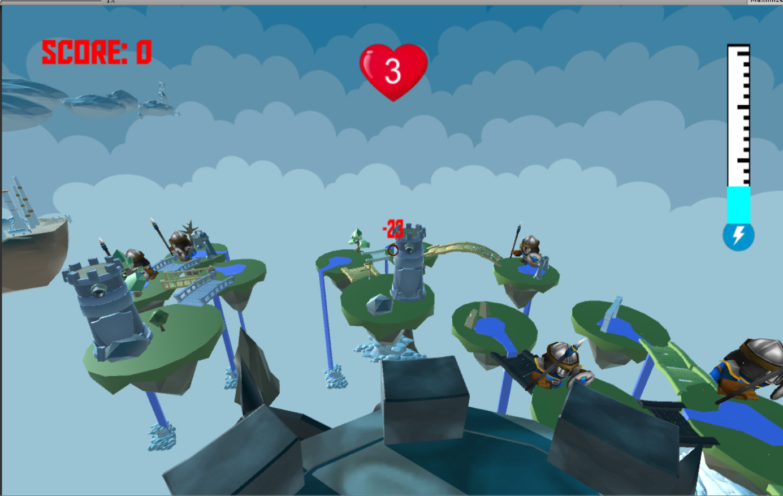
Mô tả Gameplay:
Người chơi bị bao vây bởi kẻ địch và có nhiệm vụ bảo vệ cho Lâu Đài của mình bằng cách chọi gạch vào đối thủ.

Slide 3
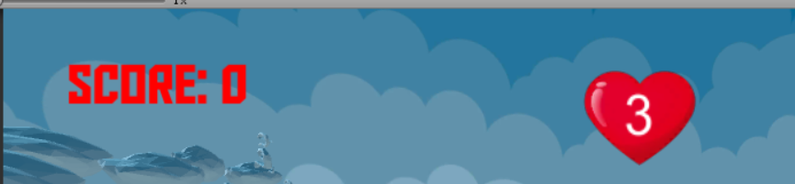
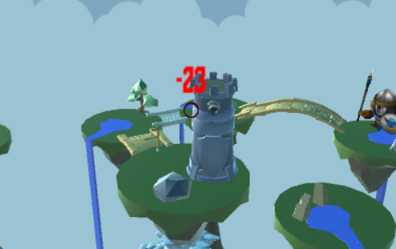

Các biểu tượng trong Game:
Điểm Số và Thanh Máu: cho biết điểm và lượng máu hiện tại của Người Chơi.
Tâm Ngắm và Góc Bắn: giúp Người Chơi ngắm bắn dễ dàng hơn.
Thanh Lực Bắn: Lực bắn càng cao thì đạn sẽ bay càng xa.

Slide 4
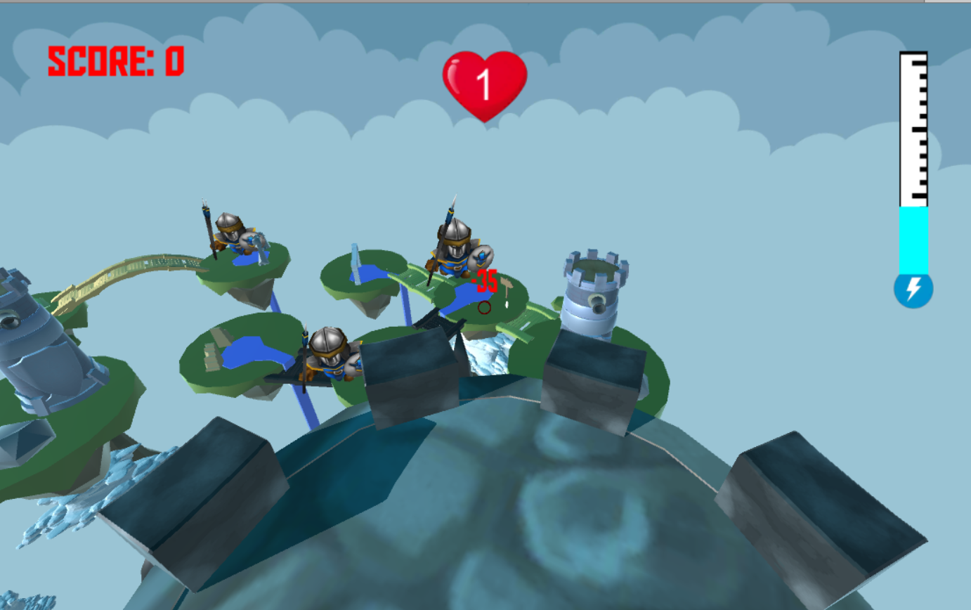
Nếu lính địch tiếp cận được với các tòa tháp phụ, Người Chơi sẽ dần bị mất máu, Hãy cẩn thận đừng để kẻ địch tiến quá gần.

